Slide 1

Ассемблер
Абдурахмонов Самандар 655-20

Slide 2
Почему Ассемблер — это круто, но сложно?
Есть высокоуровневые языки — это те, где вы говорите if — else, print, echo, function и так далее.
Но сам компьютер не понимает человеческий язык. Компьютер — это регистры памяти, простые логические операции, единицы и нули.
Notes:
«Высокий уровень» означает, что вы говорите с компьютером более-менее человеческим языком. Другой человек может не понять, что именно у вас написано в коде, но он хотя бы сможет прочитать слова.

Slide 3
Ассемблер
Ассе́мблер (от англ. assembler — сборщик) — транслятор программы из текста на языке ассемблера, в программу на машинном языке.
Notes:
Ассемблер — это собирательное название языков низкого уровня: код всё ещё пишет человек, но он уже гораздо ближе к принципам работы компьютера, чем к принципам мышления человека.

Slide 4
Как мыслит процессор(регистры)
Общего назначения. Указатель команд. Регистр флагов. Сегментные регистры.
Так вот: всё, с чем работает Ассемблер, — это команды процессора, переменные и регистры.
Notes:
Чтобы понять, как работает Ассемблер и почему он работает именно так, нам нужно немного разобраться с внутренним устройством процессора.
Кроме того, что процессор умеет выполнять математические операции, ему нужно где-то хранить промежуточные данные и служебную информацию. Для этого в самом процессоре есть специальные ячейки памяти — их называют регистрами.
Здесь нет привычных типов данных — у нас есть только байты памяти, в которых можно хранить что угодно. Даже если вы поместите в ячейку какой-то символ, а потом захотите работать с ним как с числом — у вас получится. А вместо привычных циклов можно просто прыгнуть в нужное место кода.

Slide 5
Команды Ассемблера
[<метка>:] <команда> [<операнды>] [;<комментарий>]
Метка — это имя для фрагмента кода.
Команда — служебное слово для процессора, которое он должен выполнить.
Операнды отвечают за то, что именно будут делать команды

Slide 6
Пример: возвести число в куб
mov al, x ; Пересылаем x в регистр AL
imul al ; Умножаем регистр AL на себя, AX = x * x
movsx bx, x ; Пересылаем x в регистр BX со знаковым расширением
imul bx; Умножаем AX на BX. Результат разместится в DX:AX
x = Math.pow (x, 3); в других языках
Notes:
Хитрость в том, что когда каждая из этих строк будет сведена к машинному коду, этого кода может быть и 5 команд, и 10, и 50, и даже 100. Чего стоит вызов объекта Math и его метода pow: только на эту служебную операцию (ещё до самого возведения в куб) может уйти несколько сотен и даже тысяч машинных команд.
А на Ассемблере это гарантированно пять команд. Ну, или как реализуете.

Slide 7
Директивы
в языке ассемблера есть директивы — команды управления компилятором, то есть программой-ассемблером.
INCLUDE — открыть файл и начать его компиляцию;
EXIT — прекратить компиляцию файла;.
DEF — назначить регистру символическое имя и т. д.

Slide 8
Где можно использовать?
На ассемблере разрабатывают встроенные программы для микроконтроллеров.
На ассемблере пишут драйверы устройств и некоторые компоненты операционных систем — например, ядро или загрузчик
Ассемблер применяется в реверс-инжиниринге — обратной разработке программ.

Slide 9
Почему это круто
Ассемблер позволяет работать с процессором и памятью напрямую — и делать это очень быстро. Дело в том, что в Ассемблере почти не тратится зря процессорное время. Если процессор работает на частоте 3 гигагерца — а это примерно 3 миллиарда процессорных команд в секунду, — то очень хороший код на Ассемблере будет выполнять примерно 2,5 миллиарда команд в секунду.
Notes:
Для сравнения, JavaScript или Python выполнят в тысячу раз меньше команд за то же время.
Ещё программы на Ассемблере занимают очень мало места в памяти. Именно поэтому на этом языке пишут драйверы, которые встраивают прямо в устройства, или управляющие программы, которые занимают несколько килобайт. Например, программа, которая находится в брелоке сигнализации и управляет безопасностью всей машины, занимает всего пару десятков килобайт. А всё потому, что она написана для конкретного процессора и использует его возможности на сто процентов.
Справедливости ради отметим, что современные компиляторы С++ дают машинный код, близкий по быстродействию к Ассемблеру, но всё равно немного уступают ему.

Slide 10
Почему это сложно
Для того, чтобы писать программы на Ассемблере, нужно очень любить кремний:
понимать архитектуру процессора;
знать устройство железа, которое работает с этим процессором;
знать все команды, которые относятся именно к этому типу процессоров;
уметь работать с данными в побайтовом режиме (забудьте о строках и массивах, ведь ваш максимум — это одна буква);
понимать, как в ограниченных условиях реализовать нужную функциональность.

Slide 11
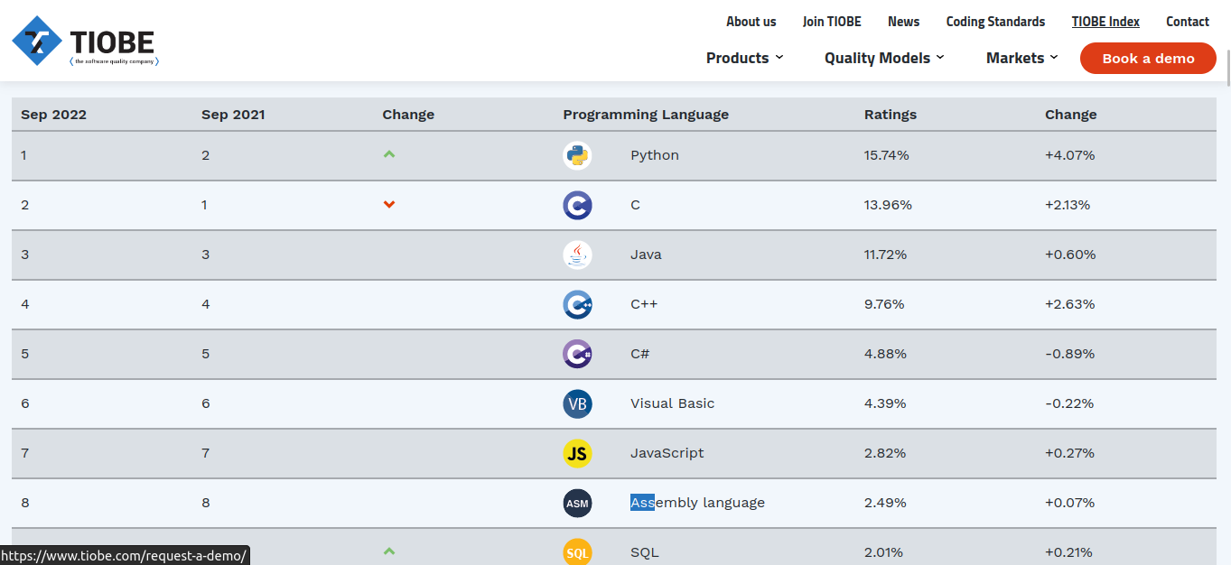

Slide 12
